Slide 1
Nederlands, beschouwing
Josje Kuenen, week 44, V4D

Slide 2
Agenda
Inzage spellingtoets, tel vooral de behaalde punten nog even op
Boekverslag ingeleverd?
Vervolg beschouwing: betrouwbaarheid bronnen

Slide 3
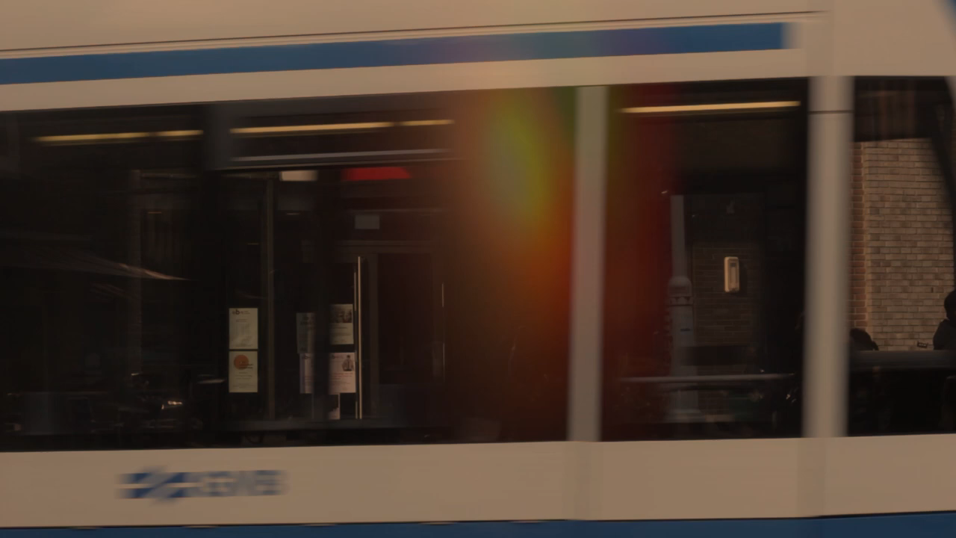
Aanbeveling: Wees onzichtbaar van Murat Isik

Slide 4
Primaire en secundaire bronnen
Primaire bronnen: de directe bron van onderzoek/kennis/ervaringen.
Secundaire bronnen: de bron die een primaire bron vermeldt, bijvoorbeeld een krantenartikel of een documentaire.
Primaire bronnen zijn vaak het betrouwbaarst.

Slide 5
Zijn dit primaire of secundaire bronnen?
Volgens het CBS neemt de arbeidsparticipatie van vrouwen toe. (In: NRC).
In ons onderzoek is gebleken dat de P–waarde in statistiek vaak ten onrechte wordt gebruikt als validering. (hoogleraar Ronald Meester van de VU).
Cialdini beweert dat aardige mensen vaak meer invloed hebben dan onaardige. (In: Psychologie Magazine).
Het voor gek zetten van een nieuwe politicus, heeft vaak een averechts gevolg op de verkiezingsuitslag (Kuenen, 2020).

Slide 6
Kwaliteit van secundaire bronnen?
NRC
Volkskrant
Trouw
Psychologie Magazine zijn het betrouwbaarst.
Wikipedia
Nu.nl
NRC Handelsblad
De Volkskrant
Trouw
Psychologie Magazine
Libelle
Speld
Telegraaf
Linda

Slide 7
Volgorde van argumenteren
Moderne kernenergie is groen.
Het levert wel energie op en geen schadelijke CO2–uitstoot.
Dit blijkt uit een onderzoek van professor Kloosterman van TU Delft.
Standpunt
Argument
Voorbeeld en/of bron
want
want

Slide 8
Huiswerk
Bepaal van je bronnen of ze primair of secundair zijn;
Zijn de bronnen betrouwbaar genoeg of kun je nog betere vinden? (Deze week moet je het schrijfschema inleveren!)
Maak bij iedere bron een voorlopig argumentatieschema: welk standpunt kun je gebruiken, wat is het argument en wie is de bron? Schrijf dit uit.

